Slide 1
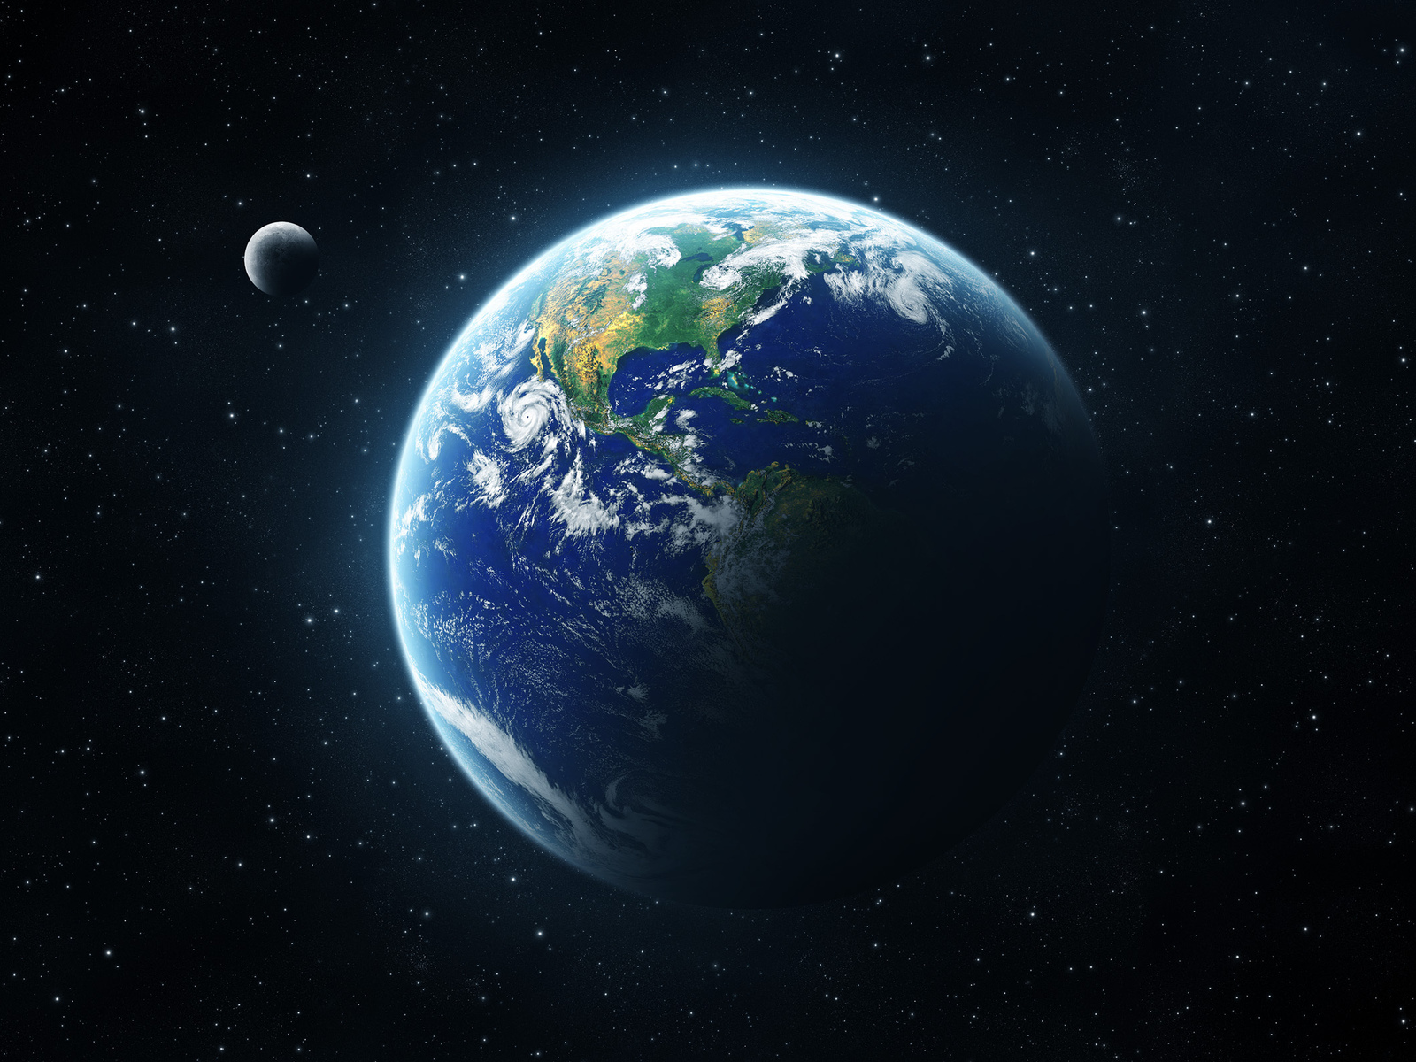
Внутреннее строение Земли
Урок географии в 5 классе
теория
вопросы
тесты

Slide 2
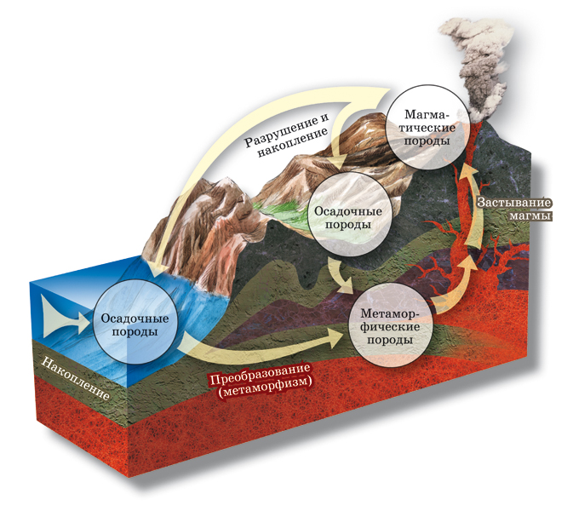
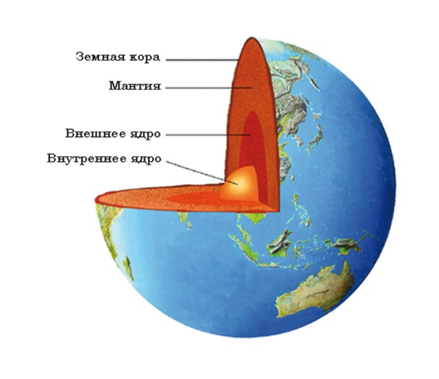
Задачи урока:
Познакомиться с внутренним строением Земли.
Узнать из чего состоит земная кора.
Что такое горные породы и минералы?
Установить, как разделяются горные породы по происхождению.
Узнать, какие горные породы являются магматическими, а какие – осадочными и метаморфическими.

Slide 3

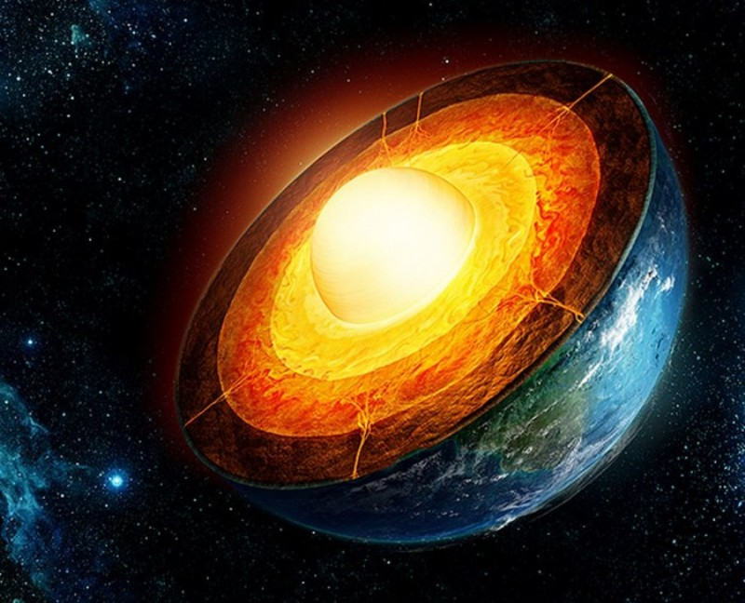
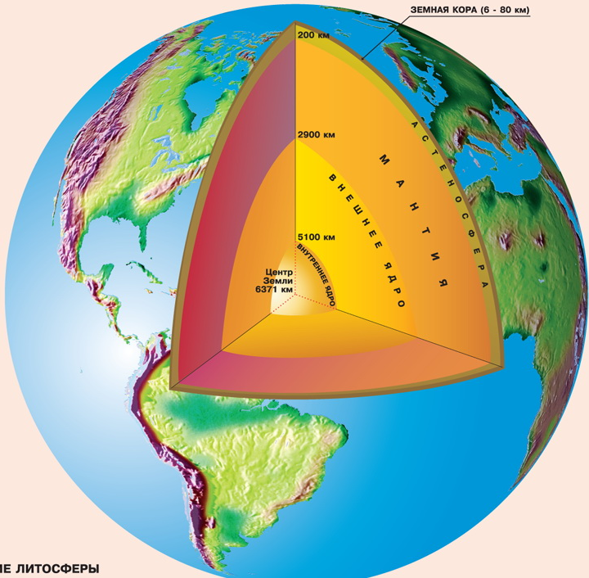

Строение Земли
Земная кора
Мантия
Внешнее ядро
Внутреннее ядро

Slide 4




Внутреннее строение и оболочки Земли
гидросфера
Атмосфера
4
Биосфера
Земная кора
3
Мантия
2
Жидкое внешнее ядро
1
Внешние оболочки Земли
Твёрдое ядро

Slide 5
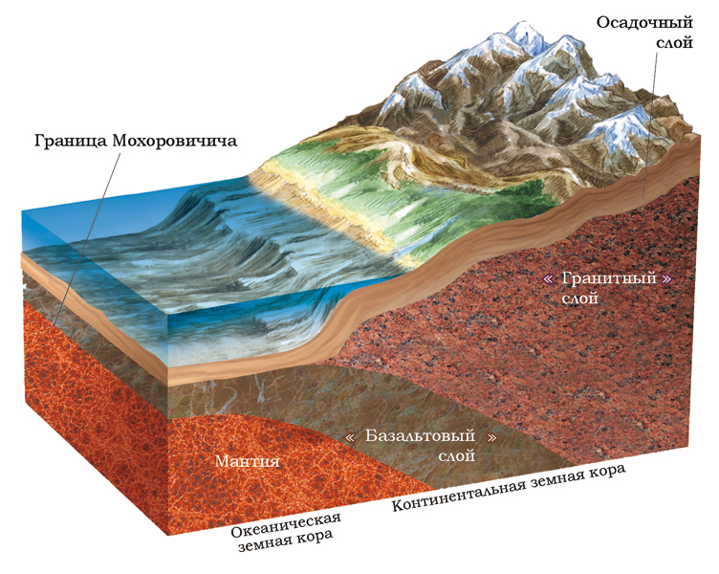
Литосфера
- это земная кора и верхняя часть мантии
Notes:
Кликнуть на заголовок –появится правило

Slide 6

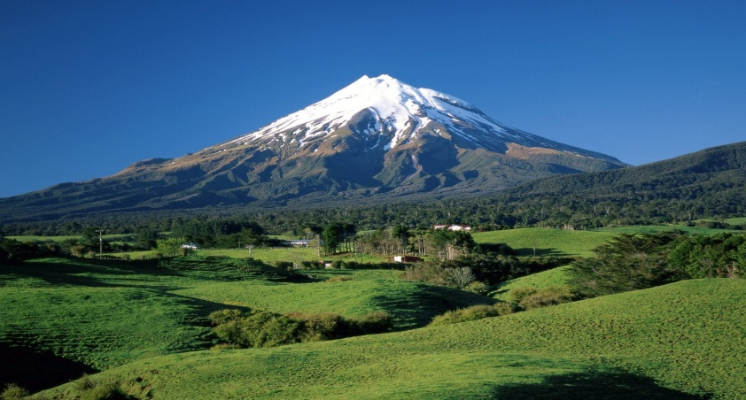
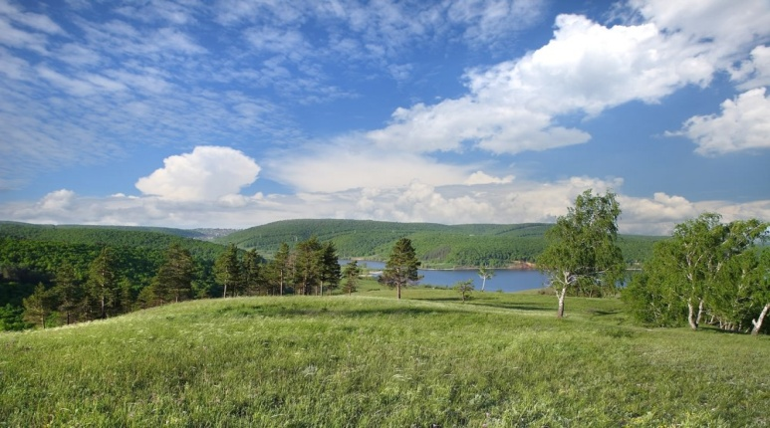

Рельеф Земли
Все неровности
Земной
поверхности
Горы
Равнины

Slide 7
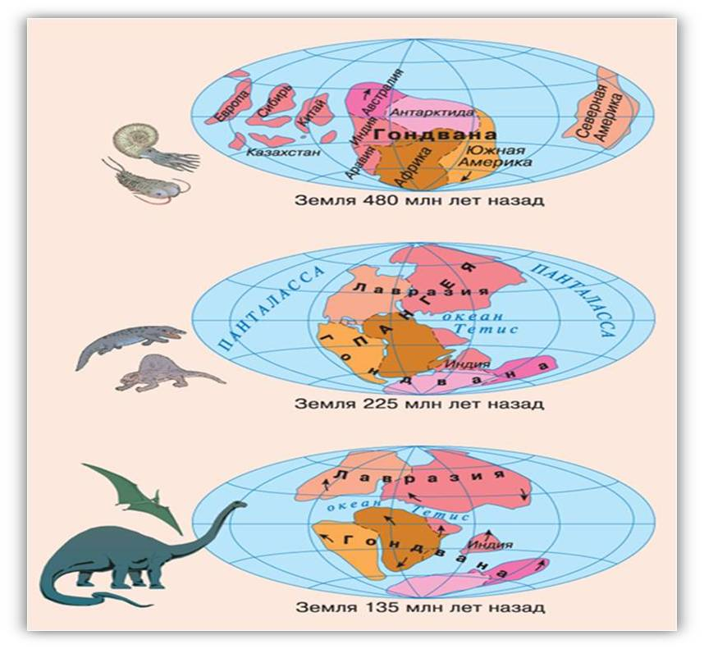
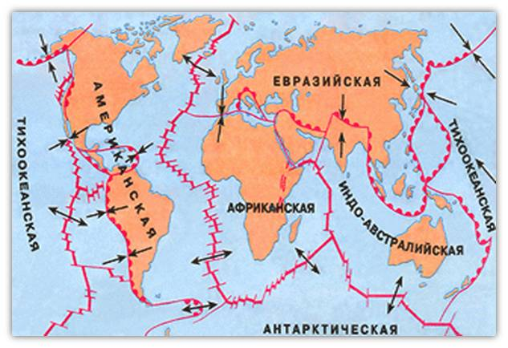
Движение земной коры
Границы плит Земли
Движение материков

Slide 8
Горные породы и минералы
Земная кора состоит из горных пород и минералов

Slide 9
Горные породы
Магматические
Осадочные
Метаморфические
Гранит
Базальт
Мрамор
Кварцит
Гнейс
Обломочные: валуны, щебень, песок, глина
Органические: известняк, торф, мел.
Химические: калийная соль, поваренная соль, сера, апатит.
Автор: Безногова О.Н

Slide 10
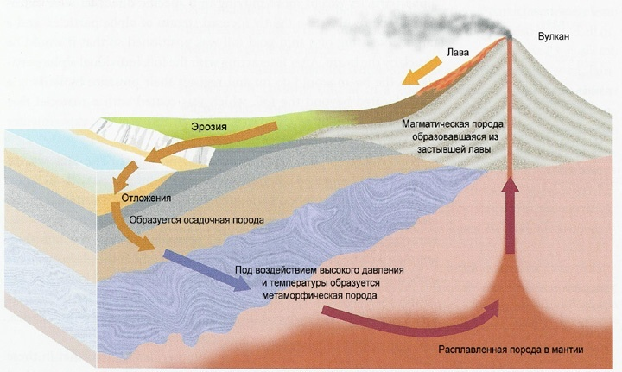
Образование горных пород
Осадочные горные породы образуются в результате выветривания и разрушения различных горных пород, химического и механического выпадения осадка из воды, жизнедеятельности организмов .
Метаморфические горные породы
ранее образованные как осадочные или как магматические, но претерпевшие изменение (метаморфизм) в недрах Земли под действием температуры и давления.
Магматические горные породы образуются в результате затвердения магмы. В глубинных , которые образуются на глубине хорошо различимы кристаллы отдельных минералов.
?
?
?
Автор: Безногова О.Н.

Slide 11
Какие минералы и горные породы относятся к
магматическим
осадочным
гранит
песок
мел
кварц
глина
мрамор
алмаз
гнейс
базальт
известняк
песок
пемза
золото
поваренная соль

Slide 12
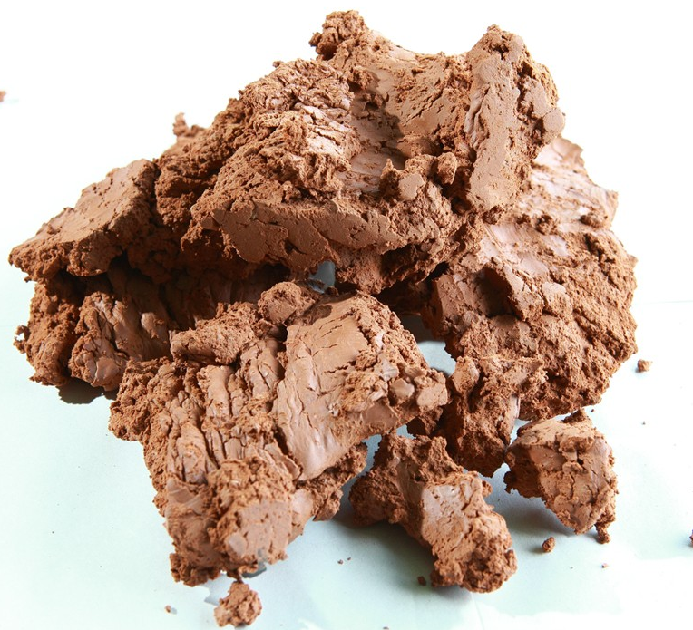
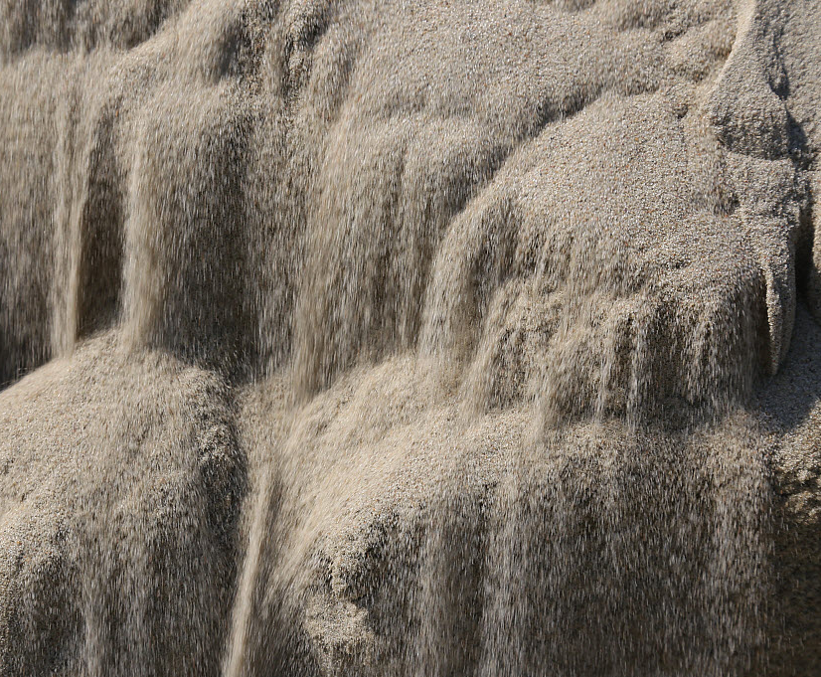
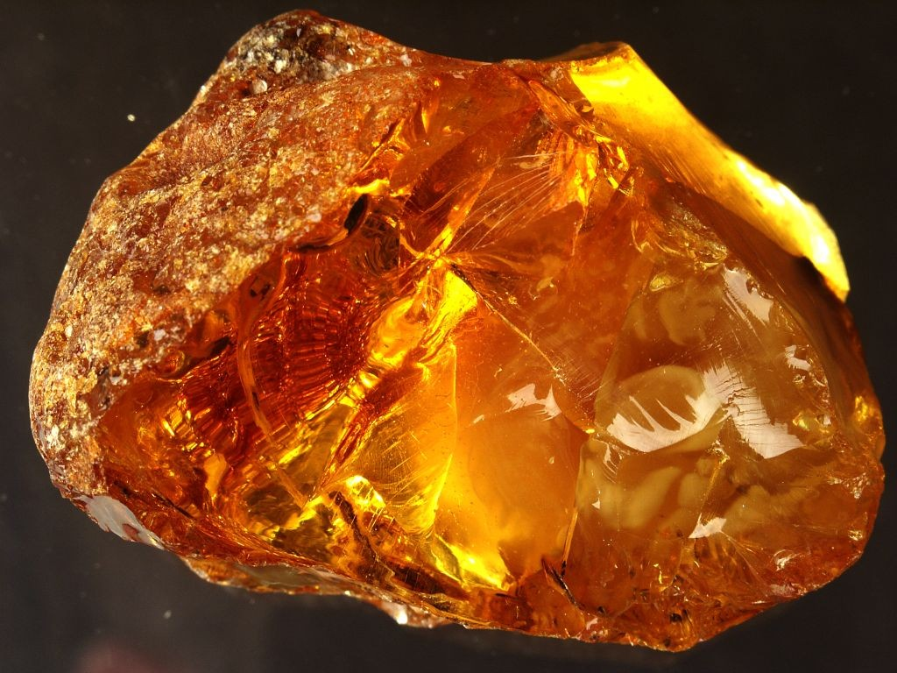
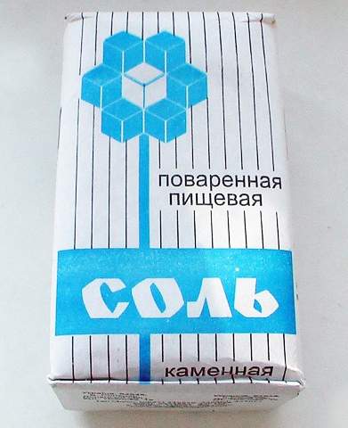
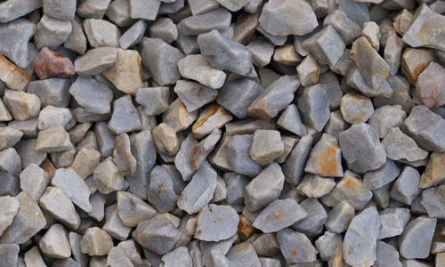
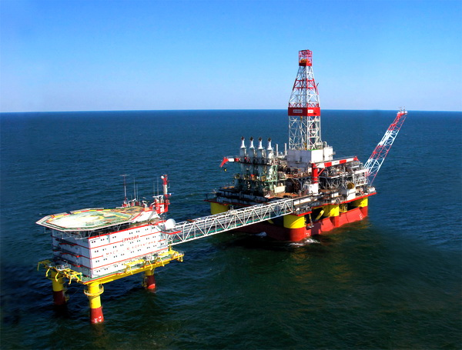
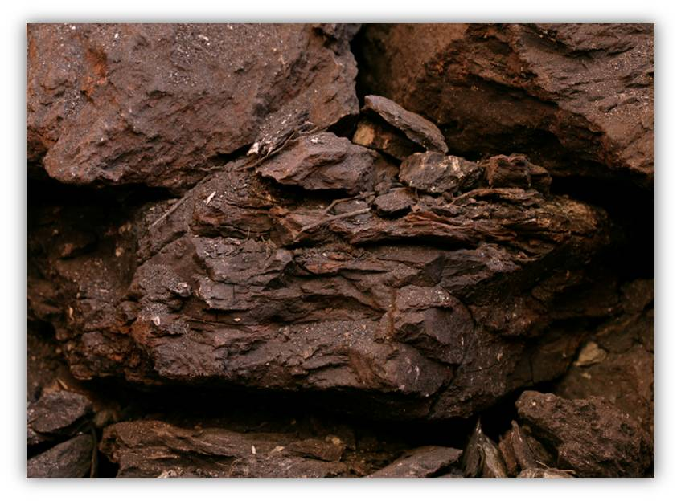
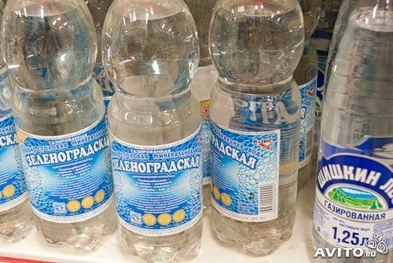
Полезные ископаемые Калининградской области
Какие вы знаете минералы и горные породы нашей области?
Каково происхождение минералов и горных пород нашего региона?
янтарь песок гравий глина поваренная соль бурый уголь нефть минеральная вода

Slide 13
Вопросы по теме «Внутреннее строение Земли и типы земной коры»
1
Какие части выделяют в внутреннем строение Земли?
2
Что такое литосфера?
3
Чем отличается материковая земная кора от океанической?
4
Какой тип земной коры больше по площади ?
5
Где на Земле самая мощная земная кора?
Ядро, мантия, земная кора.
Земная кора и верхняя часть мантии.
Толщиной от 30 до 70 км и строением - 3 слоя: осадочный, гранитный и базальтовый.
Океаническая.
В горах.

Slide 14
Вопросы по теме «Горные породы»
Минералами и горными породами
3
5
4
Чем сложена земная кора?
На какие группы делятся горные породы по происхождению?
На какие группы по образованию делятся магматические горные породы?
Какие существуют виды осадочных горных пород?
Под влиянием каких факторов образуются метаморфические горные породы?
1
Магматические, осадочные и метаморфические
2
Глубинные и излившиеся
Обломочные, химические и органические
Высокие температуры и давление

Slide 15

Тест по теме «Горные породы»
Выберите магматическую горную породу:
А. Известняк Б. Кварц
В. Мрамор Г. Базальт
2. Осадочной органической является горная порода:
А. Гранит Б. Гравий В. Уголь Г. Кварцит
3. Горные породы, преобразованные в недрах Земли в результате опускания участков земной коры называются:
А. Осадочные Б. Магматические В. Метаморфические
4. К метаморфическим горным породам относится
А. Песчаник Б. Калийная соль В. Мрамор Г. Базальт
5. Самым твердым минералом на Земле является?
А. Топаз Б. Гипс В. Кварц Г. Алмаз
6. К обломочным горным породам относятся?
А. Известняк Б.Песок В.Пемза Г. Мел
Ответы
Автор: Безногова О.Н.

Slide 16
Тест по теме «Горные породы»
Выберите магматическую горную породу:
А. Известняк Б. Кварц
В. Мрамор Г. Базальт
2. Осадочной органической является горная порода:
А. Гранит Б. Гравий В. Уголь Г. Кварцит
3. Горные породы, преобразованные в недрах Земли в результате опускания участков земной коры называются:
А. Осадочные Б. Магматические В. Метаморфические
4. К метаморфическим горным породам относится
А. Песчаник Б. Калийная соль В. Мрамор Г. Базальт
5. Самым твердым минералом на Земле является?
А. Топаз Б. Гипс В. Кварц Г. Алмаз
6. К обломочным горным породам относятся?
А. Известняк Б.Песок В.Пемза Г. Мел
Автор: Безногова О.Н.

Slide 17
Ресурсы:
http://s017.radikal.ru/i415/1501/6a/96691b74e418.png
http://sdnnet.ru/images/uploads/yadro_zemli_yavlyaetsya_nesimmetrichnym_uchenye.jpg
На слайдах № 7- 8 использована информация презентации Безноговой О.Н.
http://priekavos.lt/wp-content/uploads/2013/10/yzntari-e1382480538792.jpg
http://smashinghub.com/wp-content/uploads/2012/03/17.-Gravel-Texture.jpg
http://e-times.com.ua/wp-content/uploads/2014/03/glina_dlya_proizvodstva.jpg
http://www.nol-tec.com/images/categories/iStock_000015098285Small%20-%20Lignite.jpg
http://www.lotosgtrk.ru/upload/iblock/52f/52fbb71e4a4ecb83e85b0d8271871f5e.jpg

